Slide 1

异质信息网络中的相似性推荐算法研究
汇报人：王睿嘉
指导教师：石川
Notes:
各位老师上午好 我叫王睿嘉 是石川老师2019届的直博生 我的毕设题目是异质信息网络中的相似性推荐算法研究 下面我将汇报毕设的具体内容 恳请各位老师批评指正

Slide 2
选题背景
Aspect-level Collaborative Filtering model based on Metric Learning（ACFML）
实验
总结
Notes:
我的汇报分为四个模块 首先介绍选题背景 其次说明所提的模型ACFML及相应的实验效果 最后总结工作并展望未来的研究方向
先从选题背景开始

Slide 3

推荐系统
推荐
解决信息过载的有效方法
混合推荐
异质信息网络
融合多种类型对象及其复杂交互关系
包含丰富语义
Notes:
我的毕设内容与推荐相关 推荐作为解决信息过载的有效方法 广泛应用于电子商务和互联网服务中 而数据稀疏性是推荐中的主要问题 因此融合更多信息进行混合推荐受到越来越多的关注
作为半结构化的表示方法 异质信息网络可以融合多种类型对象及其复杂交互关系 同时也包含丰富语义 可以产生更细微的知识发现 因此 涌现了很多基于异质信息网络的推荐算法
我在经过广泛调研后 选择了一个模型作为baseline 并在此基础上 考虑进一步改进的方案 下面简要概述一下baseline的basic idea

Slide 4
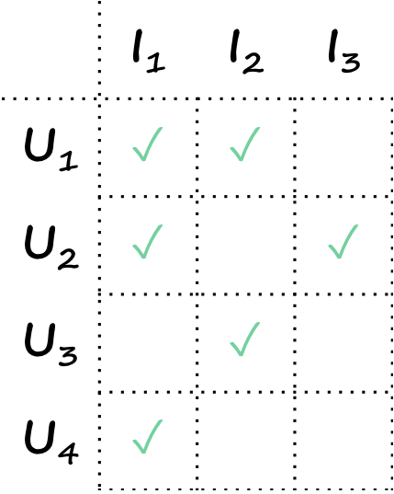
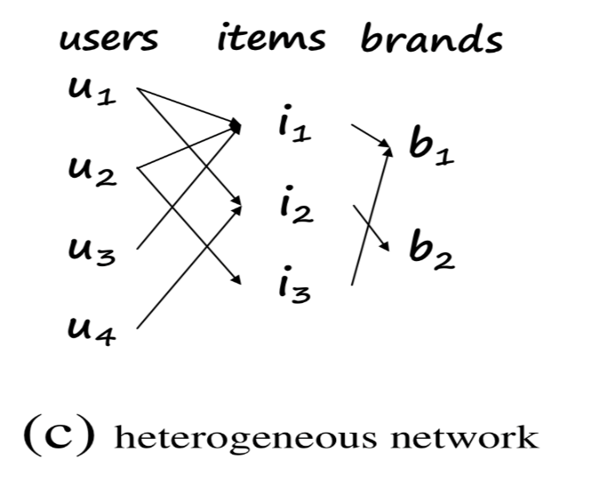
NeuACF
NeuACF（baseline）
基于元路径
融合多方面语义信息
purchase history
purchase history
brand
4
Notes:
所选模型叫作NeuralACF 与现有异质信息网络的推荐算法不同 现有方法大多聚焦于用户和物品间的交互信息 也就是购买历史 而这在实际应用中仅能反映用户口味和物品特性的一个方面 若进一步考虑品牌信息 会产生更为合理的推荐结果 因此 为深入挖掘这种不同方面的语义关系相似性 NeuralACF 设计了基于元路径的推荐算法 使得推荐模型融合多方面语义信息

Slide 5
NeuACF
NeuACF
利用点积度量用户和物品间的交互可能性
使用point-wise损失函数
缺点
✘ 相似性的传递特征被破坏
✘ 相对交互可能性更为重要
Notes:
但NeuralACF中也存在一些问题 主要分为两点
第一 用户和物品的交互可能性是利用embedding间的点积来度量的 但由于点积本身不满足三角不等式 可能导致相似性的传递特征被破坏 从而限制模型效果的提升
第二 NeuralACF使用point-wise损失函数 这种损失函数关注于交互可能性的绝对数值 但对于Top-N推荐而言 相对交互可能性更为重要 因而考虑修改损失函数显式捕捉排序信息 产生更精准的推荐列表
以上是选题背景的调研结果 以及对baseline所存在缺陷的思考

Slide 6
选题背景
Aspect-level Collaborative Filtering model based on Metric Learning（ACFML）
实验
总结
Notes:
下面介绍在了解研究现状后 本工作所提出的改进模型ACFML

Slide 7
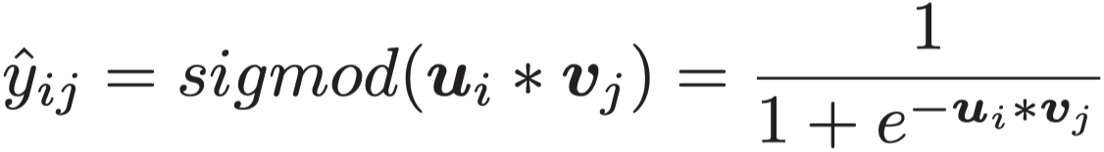
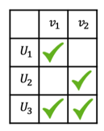
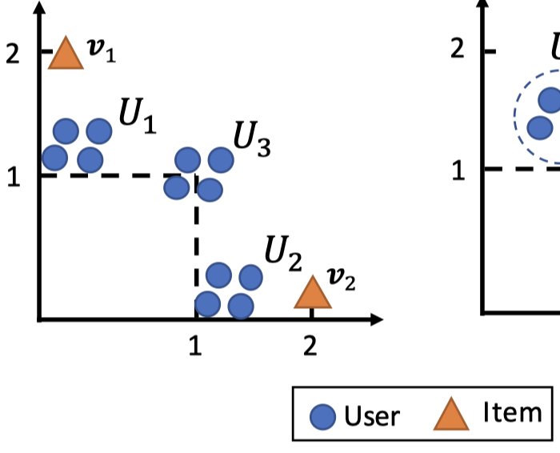
改进方案
✘ NeuACF利用点积度量用户和物品间的交互可能性
不符合三角不等式
无法反映更细粒度的相似性
Notes:
首先 确定baseline的具体改进方案
对应于之前所讲的两个问题 第一 NeuralACF利用点积度量用户和物品间的交互可能性 其中$u_{i}$是用户embedding $v_{j}$是物品embedding 因为点积不符合三角不等式的约束 因此可能无法反映更细粒度的相似性 从而降低模型准确度
以一个简单的例子来说明 表格是用户对物品的偏好信息 左图展示基于点积的矩阵分解方法的一组稳定解 即用户喜爱物品 则他们点积为2 不喜爱 为0 此时 我们可以观察到 用户3同时喜欢物品1和物品2 但物品1和物品2间点积为0 即用户对物品的偏好可以体现 但用户和用户 物品和物品间的相似性可能遭到忽视 但这一点对于推荐至关重要

Slide 8

改进方案
Metric learning
相似对间距离较近，不相似对间距离较远
满足三角不等式
Collaborative Metric Learning（CML）
用户 - 物品metric
反映用户偏好的同时，捕捉用户 - 用户及物品 - 物品间的相似性
Notes:
因此 考虑利用metric learning 引入距离的概念 使得相似对间距离较近 不相似对间距离较远 而metric满足三角不等式 因此自然地蕴含相似性的传递过程 即将已知的相似性信息通过距离传递给未知的点对 这与协同过滤的本质思想不谋而合
因而 将metric learning应用至协同过滤 通过用户-物品metric 在反映用户偏好的同时 捕捉用户和用户 物品和物品间的相似性 具体地 本工作修改NeuralACF打分函数 以metric替换点积

Slide 9
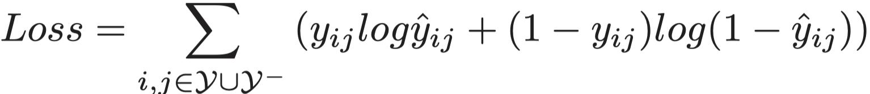
改进方案
✘ NeuACF利用point-wise损失函数进行模型优化
关注分数的绝对数值
Top-N推荐系统更注重物品列表的相对分数
Notes:
第二个问题 NeuralACF利用point-wise损失函数进行模型优化 在此种情况下 会选取top-ranked结果作为最终推荐集合 但point-wise损失函数是一种预测结果与ground truth的交叉熵的形式 更关注这个分数的绝对数值 比较适合rating推荐系统 而Top-N推荐系统注重物品列表的相对分数

Slide 10
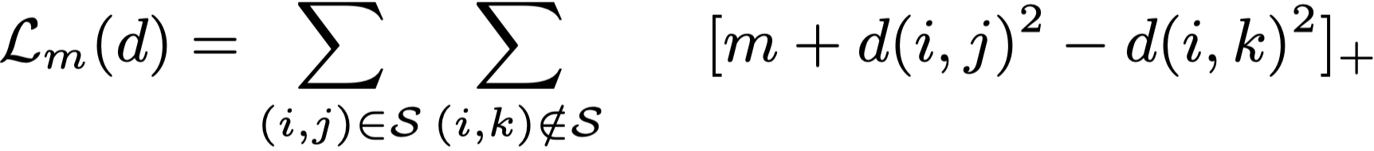

改进方案
基于负采样的pair-wise损失函数
与不喜欢的物品相比，用户应与喜欢的物品有更小的距离
Notes:
因此 本工作进一步考虑使用基于负采样的pair-wise损失函数替换NeuralACF中的point-wise损失函数 产生排序更合理的推荐列表 即与不喜欢的物品相比 用户应与喜欢的物品有更小的距离 以上两点即为baseline的优化方案

Slide 11
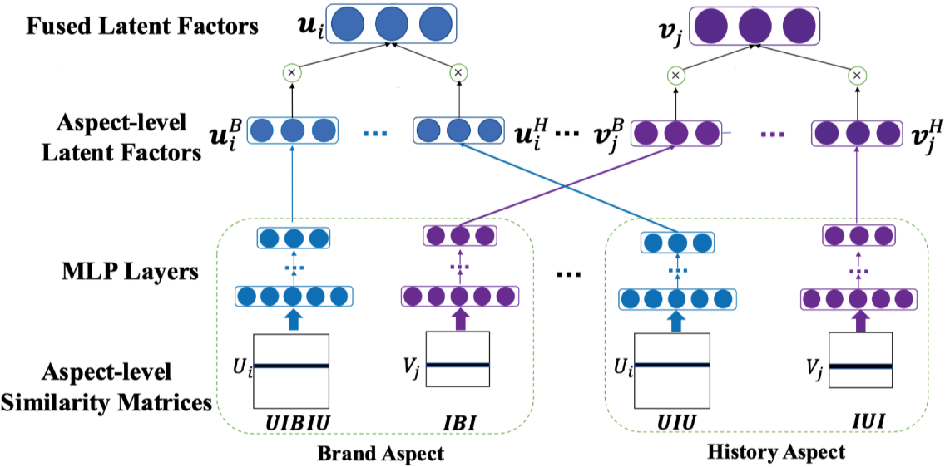
ACFML
基于元路径抽取aspect-level特征
对于用户和物品分别设计不同元路径
利用PathSim计算相似性矩阵
优点
利用相似性矩阵抽取高阶特征
缓解噪音
Notes:
接下来 我详细介绍模型ACFML的框架 模型分为四个模块 第一个模块是基于PathSim的相似性矩阵计算 给定元路径 我们遵循NeuralACF 利用PathSim计算相似性矩阵 并作为特征输入后续模型 优点在于利用相似性矩阵可以抽取高阶特征 也在一定程度上缓解了噪音

Slide 12

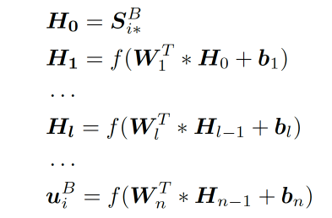
ACFML
学习aspect-level隐因子
利用MLP
优点
捕捉非线性特征
减少维度
Notes:
第二个模块 基于MLP的表示学习 相对于浅层模型而言 深层模型优越能够更好捕捉非线性特征 因此 利用MLP 将相似性矩阵作为输入 并输出相应aspect-level embedding

Slide 13
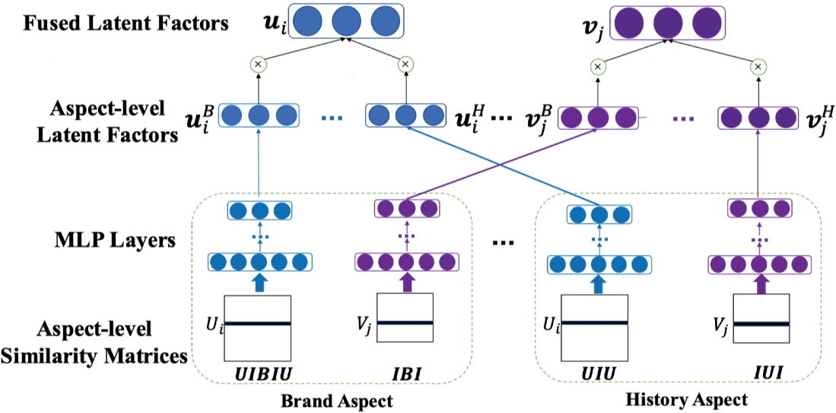
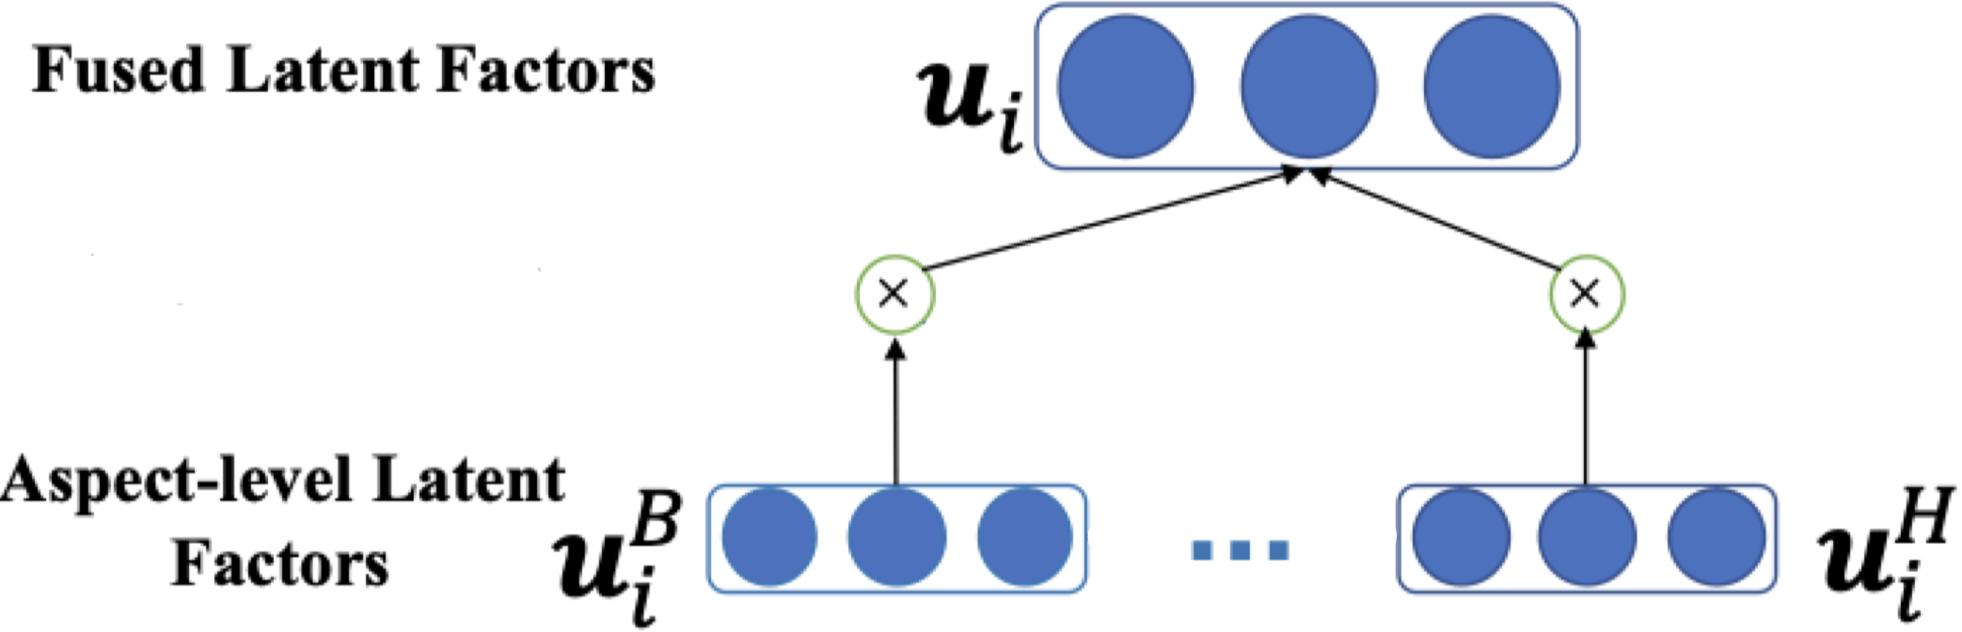
ACFML
融合aspect-level embedding
以attention机制融合
优点
区分不同aspect的重要性
Notes:
第三个模块 以attention机制融合aspect-level embedding得到最终的节点表示 来考虑不同aspect的重要性

Slide 14



ACFML
模型优化
引入 metric learning
利用pair-wise损失函数
优点
全面刻画相似性传递过程
显式捕捉排序信息
Notes:
最后一个模块是模型优化 利用metric learning 以欧几里得距离定义的metric衡量用户和物品的交互可能性
并基于已定义的打分函数和
负采样技术使用pair-wise损失函数 从而在保留相似性传递过程的同时显示捕捉排序信息 以上为改进模型ACFML的具体理论和框架说明

Slide 15
选题背景
Aspect-level Collaborative Filtering model based on Metric Learning（ACFML）
实验
总结
Notes:
下面介绍实验设置及相应结果分析

Slide 16
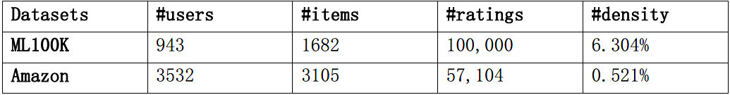
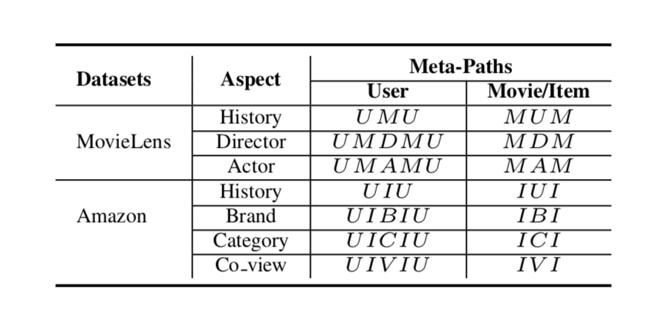
数据集
MovieLens
表格1：数据集的统计信息
Amazon
表格2：元路径及其所属aspect
Notes:
首先 根据需求选择并调整数据集 利用公开的MovieLens和亚马逊数据集 来验证模型有效性 在MovieLens中除电影和用户外 还需导演和演员信息来学习aspect-level的节点表示 但是这些信息不包含在原数据集中 因此 我利用爬虫工具 从IMDb上抓取了相应电影的导演和演员列表补充至数据集

Slide 17


评价指标
Leave-one-out
HR
NDCG
Notes:
其次 本工作采用leave-one-out法对模型性能进行评估 具体地 选择一个用户已评分的物品作为正样本 随机选择99个未被该用户评分的物品作为负样本 对于该用户而言 模型将对此100个物品进行排序 产生相应的推荐列表
具体评价指标是命中率HR和归一化折损累计增益NDCG NDCG更为强调排序的准确性

Slide 18
Baselines
NeuACF
ItemPop ItemKNN
Matrix Factorization（MF） element-wise Alternating Least Squares（eALS）
Bayesian Personalized Ranking（BPR）
Deep Matrix Factorization Models（DMF）
Neural networkbased Collaborative Filtering（NCF）
Notes:
本工作共利用8个基线进行对比实验 包括基础模型NeuACF 两个基本方法 两个矩阵分解方法 一个基于pair-wise损失函数的排序方法 和两个基于神经网络的方法

Slide 19
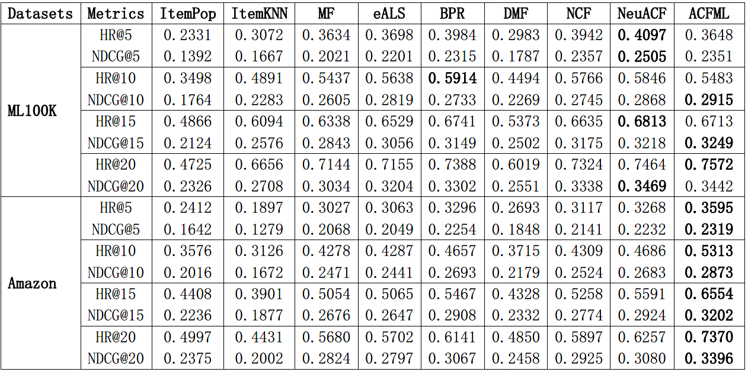
实验结果
Notes:
第一个实验 也就是最关键的实验 推荐性能分析
峰值性能用粗体标出 可以看出 ACFML并非在所有数据集和指标上都能达到最佳性能 具体地 ML100K 数据集更加稠密 评分信息较多 baselines 中基于评分信息的方法都有较好的表现
而对于Amazon 数据集而言 数据较稀疏 在这种情况下 ACFML基于欧几里得距离的度量指标就凸显了相应作用 不仅刻画了显式的用户-物品间关系 也捕捉了隐含的更细粒度的用户-用户和物品-物品相似性 从而有效缓解了数据稀疏问题

Slide 20
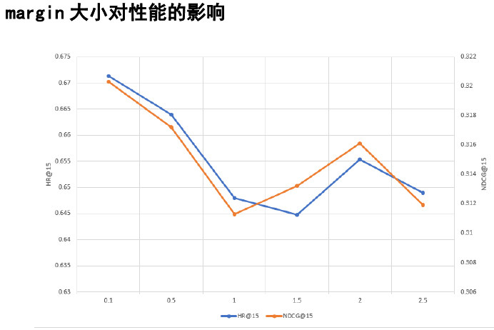
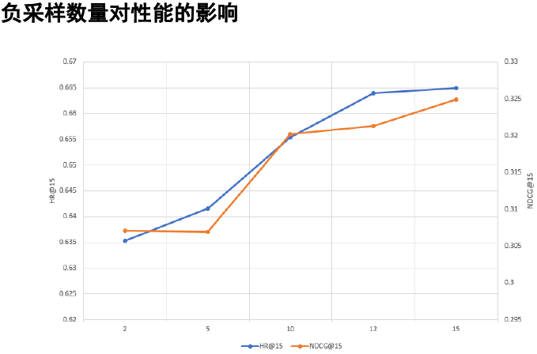
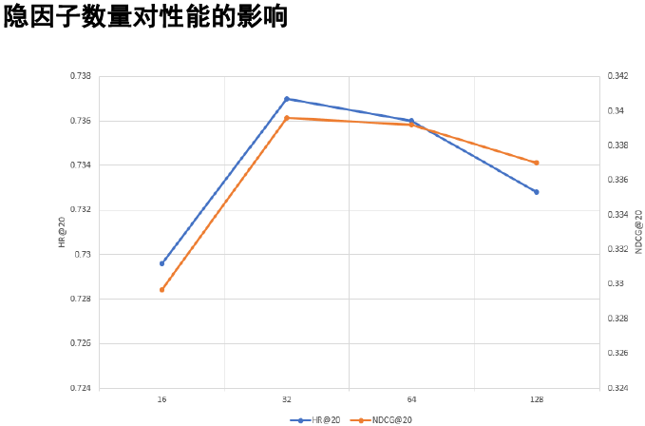
实验结果
Notes:
除了推荐实验 针对ACFML还进行了三个超参数实验 分别是metric里的margin 负采样数量 和隐因子维度
随margin 增加 总体呈下降趋势 可能是在数据集规模较大的情况下 大的margin导致收敛速度降低 甚至难以收敛
随负采样数量增加 推荐性能逐渐增加 并慢慢趋于稳定
随隐因子数量增加 推荐性能首先增加 峰值性能在32-64 左右达到 如果维度进一步增大 可能会过拟合

Slide 21
选题背景
Aspect-level Collaborative Filtering model based on Metric Learning（ACFML）
实验
总结
Notes:
最后 总结一下毕设的工作 并针对仍存在的问题 说明未来的研究方向

Slide 22
主要成果
引入 metric learning
利用 pair-wise 损失函数
性能优越
未来工作
平衡数据量与性能
隐式反馈
Notes:
本工作取得的主要成果有三点 第一点 在基础模型NeuACF 中引入度量学习的概念 以欧几里得距离指标捕捉数据间关系 弥补点积所造成的相似性传递特征丢失 实现更全方位的信息传递 第二点 使用pair-wise 损失函数替换point-wise 损失函数 强调对于Top-N 推荐而言的相对交互可能性 产生排序更合理的物品推荐列表 第三点 基于推荐数据集Amazon 和MovieLens 与经典算法进行对比实验 验证了模型的优越性
但是 ACFML仍存在一些问题 在稀疏数据集Amazon 上表现优良 但是 对于更稠密的ML100K 数据集 存在收敛速度变缓且性能降低的问题 如何平衡性能和数据数量 是未来努力的方向 与此同时 在实际应用中 不仅存在用户评分这样的显式反馈信息 而且充斥着大量诸如点击、加入购物车等隐式反馈 这些信息对于刻画用户喜好同样起着关键作用 这同样也是未来的工作方向

Slide 23

Thanks!
Q&A
Notes:
以上是毕设汇报的全部内容 虽然我竭尽所能进行这个毕设工作 但是仍存在许多不足之处 有待改进 辛苦各位老师多多批评指正

